Slide 1

Diffusion 모델 기반 가상 피팅 앱
과제 계획 발표
1조
2023315685 정지훈
2023315740 이재홍
2021310416 이은재
2023315664 박정우

Slide 2
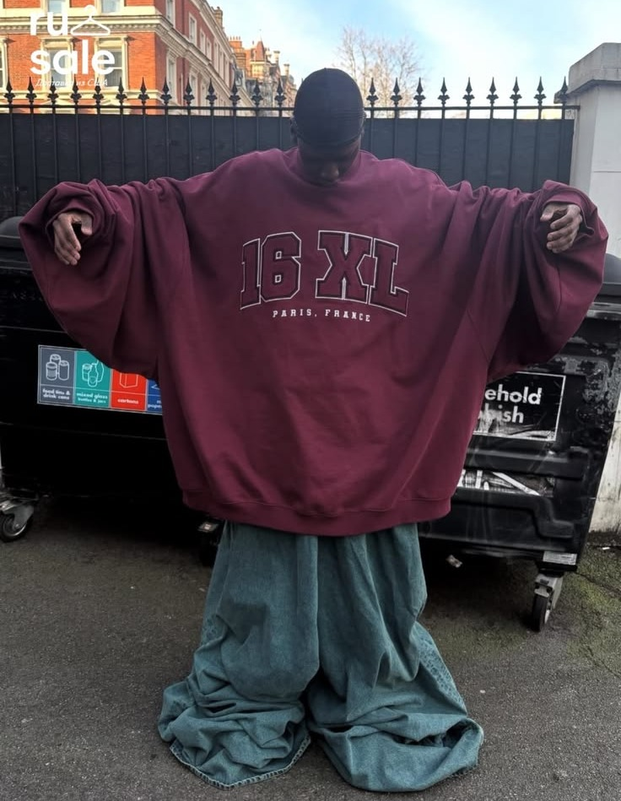
개인적 경험에서 출발
무신사에서 산 옷을
또 환불했다
사이즈도, 핏도 나와 맞지 않았다.
“돈도 시간도 아깝다..”
02

Slide 3
문제정의
온라인에서는 입어볼 수 없고,
반품 1위 원인은 사이즈다
조사에 따라 사이즈 · 핏이 전체 반품 사유의 45 – 53% Narvar 소비자 조사(색상 포함) · Coresight Research 2023
약 30%
58.3조원
연 5~8조원
온라인 패션 평균 반품률 (오프라인 8%)
국내 온라인 패션 거래액 (2025년)
사이즈 미스로 발생하는 거래액 (추정)
물류신문, 2024
국가데이터처(옛 통계청)
58.3조원 × 반품률 20~30% × 사이즈 사유 약 50%
03

Slide 4
해결 방안
입어보기 전에,
어울리는지 그리고 맞는지까지
FitCheck — 입어보지 않고도 어울림과 사이즈를 함께 확인하는 가상 피팅 앱
가상 착용 이미지
사이즈 추천
내 사진에 옷을 합성해
어울리는지 먼저 확인
신체 치수와 옷 치수표를 비교해
맞는 사이즈를 추천
04

Slide 5



전체 파이프라인
INPUT
PROCESS
OUTPUT
입력
처리
출력
→
→
사용자 — 전신 사진, 신체 치수
옷 — 상품 이미지, 치수표
가상 피팅 — AI 이미지 합성
사이즈 추천 — 여유분 계산
예상되는 착용 모습
S · M · L 추천과 그 근거
*Diffusion 모델 사용 예정
05

Slide 6
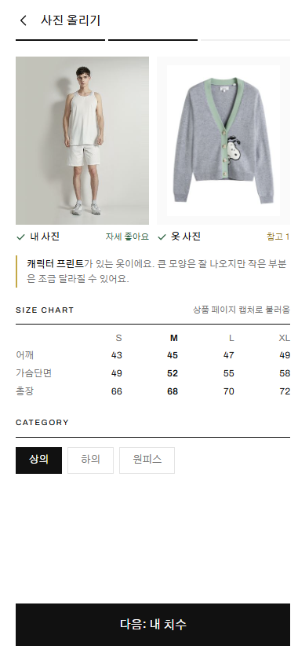
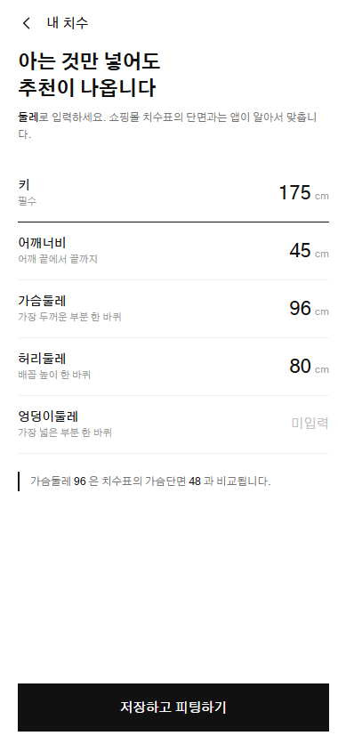
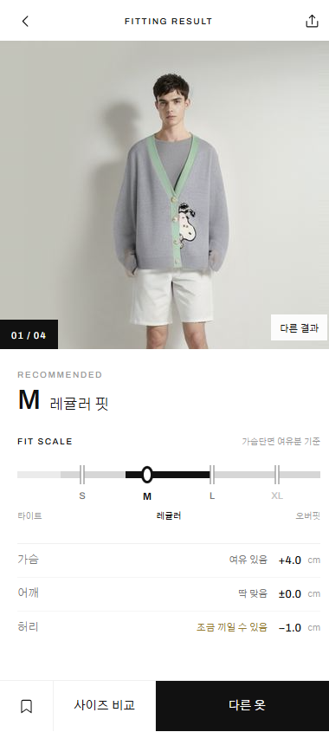
목표 구현
가상 피팅과
사이즈 추천까지
→
→
→
치수 입력
치수 입력
추천 결과
필요한 사진을 입력
추천 결과
06

Slide 7
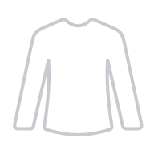


기대 효과
소비자
판매 기업
확장성
사이즈 실패로 인한
반품 ↓
반품에
소모되는 비용 ↓
치수표만 있으면
어떤 상품에도 적용
고객 만족도 상승
사이즈 문의와 교환 응대 부담도 준다
쇼핑몰이 가진 데이터로 바로 적용된다
08

Slide 8
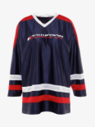
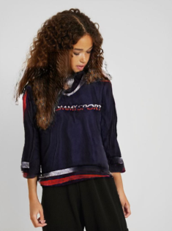
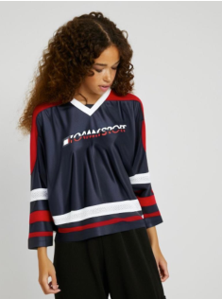

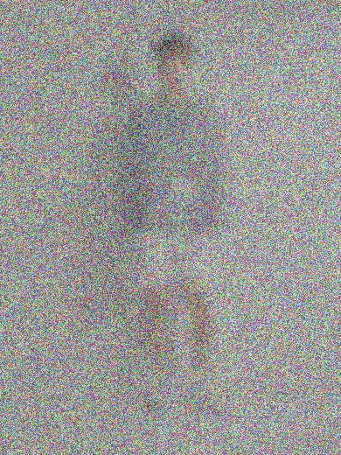
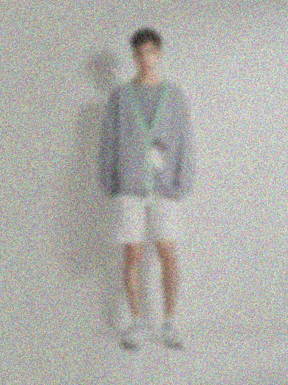
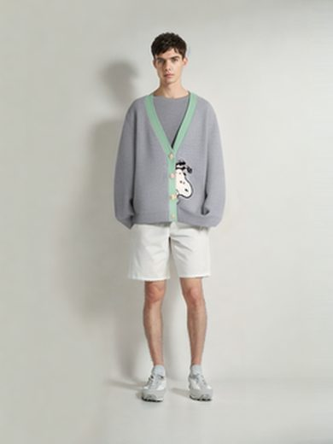
합성 방식
diffusion 모델을 선택한 이유
diffusion 모델이란?
기존 방식(GAN)과 비교하면
노이즈에서 조금씩 다듬어 사진을 만드는 AI
같은 옷을 입힌 결과 · 출처: Choi et al., IDM-VTON (ECCV 2024) Fig. 4
→
→
→
노이즈
윤곽
형태
완성
입력 옷
GAN · HR-VITON
diffusion · IDM-VTON
GAN
diffusion
자연스러움
어색함
자연스러움
일반 사진
약함
강함
속도
빠름
느림
09

Slide 9
모델 후보
네 후보를 같은 조건에서 비교
같은 인물 사진 · 같은 옷으로 네 모델을 비교한다
CatVTON
IDM-VTON
FASHN VTON v1.5
HR-VITON
diffusion
diffusion
diffusion
GAN
공개 연도
2024
2024
2026
2022
발표처
ICLR 2025
ECCV 2024
Github, 논문 X
ECCV 2022
특징
가벼운 diffusion 모델
대형 모델(SDXL) 기반
사진을 압축 없이 생성
옷 사진을 변형해 합성
장점
적은 메모리로 실행
옷 디테일 보존 우수
상업적 사용 가능
빠르고 가벼움
단점
작은 프린트가 흐려짐
무겁고 느림
결과 해상도가 낮음
흰 배경 사진 위주
10

Slide 10
진행 계획
언제까지 무엇을 끝내는가
9월 지금
10월
11월
12월
조사 · 설계
모델 검증
구현 · 통합
평가 · 발표
· 관련 연구 · 모델 조사
· 모델 후보 4종 선정
· UI 설계
· 후보 4종 같은 조건 비교
· 휴대폰 사진으로 검증
· 치수표 데이터 수집
· 사이즈 추천 로직 구현
· 합성 + 추천 연결
· UI 구현
· 품질 개선
· 사용자 평가
· 시연 준비
과제 계획서 제출
주력 모델 확정
중간발표 (11월 ２일)
최종발표 · 시연
11

Slide 11
우려되는 점
예상되는 어려움과 대응
01
사진 찍는 방식에 따라 결과가 달라진다
대응
촬영 가이드로 원하는 포즈를 지시
자세 · 배경 · 조명에 따라 합성 품질이 크게 바뀐다
02
이미지 생성에 시간이 오래 걸린다
대응
더 좋은 GPU 채택 · 모델 경량화 추진
품질 좋은 모델일수록 한 장에 수십 초 이상 걸린다
03
결과 품질을 일정하게 유지하기 어렵다
대응
기준으로 점검하고, 여러 장 중 최선을 선택
같은 입력으로도 결과가 매번 조금씩 달라진다
12

Slide 12

감사합니다
Q & A

Slide 13
APPENDIX · 참고 자료
01
국내 이커머스 반품 약 9억 3,500만 건, 반품 처리 비용 약 4조 6,700억 원 (2023년 추정)
머니투데이 (2024. 9. 11.) — 택배 물량 × 반품률 20%(eMarketer)로 산출한 언론 추정치 mt.co.kr/living/2024/09/11/2024091022404176342
02
패션 평균 반품률 약 30%, 오프라인의 3배 이상 · 사이즈·핏·색상 문제로 인한 반품 45%
물류신문, "성장하는 패션 물류 시장, 경쟁 키워드 '반품'" (2024) — Narvar 소비자 조사 인용 klnews.co.kr/news/articleView.html?idxno=312851
03
의류 판매자의 53%가 사이즈·핏을 반품 사유 1순위로 지목
Coresight Research (2023) — 업계 보고서 2차 인용
04
화면 속 사이즈와 실제 치수의 차이가 주요 반품 사유
김지수 · 나영주 (2020). 패션 온라인 쇼핑몰 유형에 따른 반품이유와 반품물류서비스 만족도. 감성과학, 23(1), 3–16.
05
모델 후보 — CatVTON
Chong, Z. et al. (2024). CatVTON: Concatenation Is All You Need for Virtual Try-On with Diffusion Models. arXiv:2407.15886
06
모델 후보 — IDM-VTON
Choi, Y. et al. (2024). Improving Diffusion Models for Authentic Virtual Try-on in the Wild. ECCV 2024. arXiv:2403.05139
07
모델 후보 — FASHN VTON v1.5
FASHN AI. FASHN VTON v1.5: Efficient Maskless Virtual Try-On in Pixel Space (Apache 2.0 공개 모델). github.com/fashn-AI/fashn-vton-1.5
08
모델 후보 — HR-VITON
Lee, S. et al. (2022). High-Resolution Virtual Try-On with Misalignment and Occlusion-Handled Conditions. ECCV 2022. arXiv:2206.14180
구현 화면은 팀이 직접 제작한 UI 목업이며, 2번 슬라이드 사진은 사이즈 실패 예시로 인용한 온라인 이미지다.
13

